Slide 1


REDUCIR LA BRECHA SALARIAL DE GÉNERO

Slide 2
LA EQUIDAD SALARIAL Y LA SEGREGACION OCUPACIONAL
En casi todos los países del mundo, las mujeres tienden a ganar menos. ¿Por qué?
Por la exclusión…
Desigual división de responsabilidades familiares hace que muchas mujeres trabajan menos horas en sus empresas, por lo que tienen menos acceso a las oportunidades de formación
y de ascenso
Discriminación en la selección de personal, la promoción en el trabajo, la formación profesional por prejuicios
Y la exclusión de ocupaciones eminentemente masculinas y la canalización hacia otras, tradicionalmente de cuidados, administración y ventas.

Slide 3
LA EQUIDAD SALARIAL Y LA SEGREGACION OCUPACIONAL
Y por la infravaloración histórica de su trabajo:
Las mujeres típicamente se concentran en ocupaciones de cuidados, administración y venta.
Las aptitudes de la mujer son infravaloradas porque se consideran como características ‘naturales’ y no como habilidades adquiridas.
Razones sociales o culturales- al considerar que el papel de sostén de la familia corresponde al hombre jefe de hogar, y no a la mujer, era aceptable pagarle un sueldo “suplementario”.
Existen prejuicios sexistas al evaluar el trabajo ejecutado por mujeres.

Slide 4
Dos estrategias para reducir la brecha de ingresos
1: Mediante la eliminación de barreras (Convenio 111 - OIT)
Identificar los obstáculos que limitan a las mujeres en sus opciones laborales.
Identificar e implementar medidas para remover estas barreras (políticas públicas, cláusulas en los acuerdos, programas y medidas especiales).
Asegurar más oportunidades para las mujeres en trabajos históricamente masculinos que son mejor remunerados.

Slide 5
Dos estrategias para reducir la brecha de ingresos
2: Mediante la revaloración de empleos (Convenio 100 - OIT)
Aplicar un sistema de valoración de empleos libre de prejuicios sexistas, capaz de reconocer plenamente el valor del trabajo “femenino”.
Al eliminar el impacto de los estereotipos sobre el valor de trabajos masculinos y femeninos, se asegura la justa valoración de trabajos de todas y todos.

Slide 6
La estrategia del pago igual por un trabajo de igual valor
Visibilizar y reconocer la brecha general entre lo que ganan mujeres y hombres, aun cuando los niveles de educación son iguales.
Acuerdo entre las partes de estudiar los requisitos de los cargos con un lente de género.
Identificar elementos discriminatorios (estereotipos basados en el sexo) que influyen en la asignación actual de la remuneración.
Aplicar criterios en la determinación de los salarios para hacer más visible el trabajo tanto “femenino” como “masculino”.

Slide 7
La estrategia del pago igual por un trabajo de igual valor
Se aplica un sistema de evaluación libre de sesgos para determinar el valor de cada puesto, basado en los requisitos del puesto (no el desempeño)
Un sistema de evaluación libre de sesgos asegura equivalencias entre puestos femeninos y masculinos de igual valor – sistema de puntuación
Se comparan niveles de remuneración entre puestos de valor similar para identificar cualquier brecha entre puestos femeninos y masculinos de igual valor

Slide 8
Cuando se implementa un sistema justo de determinación de salarios...
Se da efecto a la obligación de derechos humanos plasmada en el C100 de la OIT
Se corrige la discriminación sistémica en la relación entre salarios de hombres y mujeres en los sectores público y privado, para corregir la infra-valoración de las ocupaciones tradicionales de mujeres y cambiar su valor en el mercado laboral
El concepto de salario igual para un trabajo de igual valor supera el concepto de salario igual para un trabajo igual; reconoce la segregación ocupacional y compara salarios entre puestos definidos como masculinos y otros como femeninos

Slide 9
Aplicando el lente de género
Factor | Tradicional | Considerando el trabajo femenino
Competencias | Nivel de educación formal Experiencia previa COMPETENCIAS INTERPERSONALES | Tacto y empatía en trato con clientes en situaciones emocionales
 | Pregunta en cuestionario: | 3a. ¿Cuáles competencias interpersonales son necesarias para poder desempeñar el cargo?

Slide 10
Competencias interpersonales: cuestionario pregunta sobre …
1. Capacidad de escuchar
2. Demostrar cortesía, tacto y educación
3. Intercambiar información
4. Explicar temas técnicos
5. Orientar a otras personas
6. Lograr la cooperación de otros

Slide 11
Competencias interpersonales: cuestionario pregunta sobre …
7. Demostrar auto-control
8. Paciencia
9. Demostrar apoyo emocional
10. Solucionar problemas y conflictos
11. Convencer o persuadir
12. Comunicación intercultural, que requiere de sensibilidad ante diversidades culturales
13. Otro, favor de especificar:

Slide 12
Ejemplo de Respuesta (trabajo femenino):
“Cuando nos solicitan algún tipo de ayuda social, se debe escuchar y evaluar el caso. Si no corresponde el beneficio se debe entregar una explicación de la negativa de manera cortés, porque el usuario viene con una carga. Se debe entregar contención emocional.”
Observación de jefatura: “Creo que en este cargo el punto central debe ser la capacidad de escuchar ya que los funcionarios se acercan a la jefatura de bienestar para contar sus problemas y recibir soluciones.”

Slide 13
Aplicando el lente de género
Factor | Sistema Tradicional | Considerando el trabajo femenino
Responsabilidades | Supervisión Decisiones sobre gastos o manejo de recursos Coordinación que no incluye autorización de gasto Pregunta en cuestionario: | Coordinación de procesos que afectan la producción Recomendaciones sobre utilización de recursos Responsabilidad por la salud o seguridad de otras personas 7b. Describa de qué manera se realiza la planificación de las actividades del cargo, tomando en cuenta el nivel de independencia con el que cuenta.

Slide 14
Ejemplo de Respuesta (trabajo femenino):
“La planificación se realiza de manera semanal, las tareas diarias se determinan a partir de las actividades que haya que realizar esa semana. Tenemos casi una total independencia en la planificación de las tareas del servicio de bienestar.”
Observación de la jefatura : “De acuerdo.”

Slide 15
Aplicando el lente de género
Factor | Tradicional | Considerando el trabajo femenino
Esfuerzo | Fatiga por manipulación de pesos pesados Fuerza ejercida sobre objetos | Fatiga por uso sostenido de músculos menores (teclado) Posicionamiento o manipulación de personas (pacientes, niñas/niños) Concentración en detalles minuciosos
Condiciones de Trabajo | Extremos de temperatura Ruidos mecánicos Riesgo de lesión por manipulación de herramientas o insumos pesados | Exposición a hostilidad o agresiones Exposición al sufrimiento de clientes Horarios que afectan la participación en rutina familiar

Slide 16
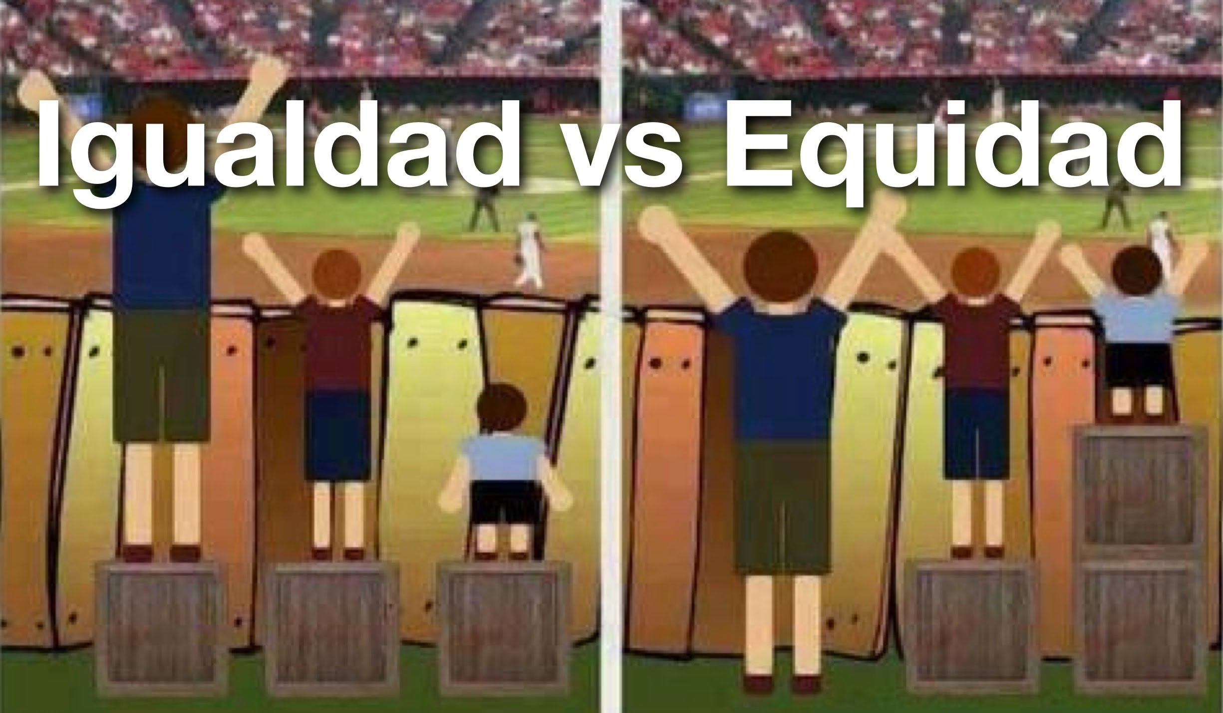
El trato igual no siempre produce el mismo acceso

Slide 17
Un Proceso Paritario
Un Comité Interno Paritario:
gestiona el proyecto
recibe formación en los principios de evaluación de puestos y cómo integrar la perspectiva de género
elabora o adapta herramientas para asegurar una valoración libre de prejuicios sexistas (logrando visibilizar y valorar el trabajo tanto “femenino” como “masculino”)
define cuáles cargos se designan como masculinos y femeninos
define proceso para levantar información sobre los requisitos de cargos y para evaluar los cargos
evalúa los cargos
lleva a cabo las comparaciones entre valor (puntaje) y remuneración
Notes:
Se visibiliza el aporte de las mujeres a los servicios y a la producción de bienes
Se elimina la arbitrariedad en la fijación de sueldos al aplicar un sistema objetivo

Slide 18
Los 4 criterios (factores)
Competencias (calificaciones)
Responsabilidades
Esfuerzos
Condiciones de trabajo
Estos criterios avalados internacionalmente reflejan los objetivos plasmados en el Convenio 100 OIT

Slide 19
La Evaluación
El Comité aplica las herramientas a todos los empleos
Las personas que desempeñan el cargo describen los requisitos de su trabajo, complementado con observaciones de sus supervisores
El Comité aplica la ponderación y define cuáles trabajos se pueden considerar como equivalentes o comparables (en base a un puntaje total global)
Se calcula cualquier brecha salarial entre trabajos femeninos y masculinos de igual valor (presente y retroactivamente)
Las partes elaboran y comunican un plan de equidad salarial con plan de ajustes (si hay lugar)
Notes:
Se visibiliza el aporte de las mujeres a los servicios y a la producción de bienes
Se elimina la arbitrariedad en la fijación de sueldos al aplicar un sistema objetivo

Slide 20
Ejemplo de Sistema de Factores/Subfactores

Slide 21
Modelo Ponderación de Factores

Slide 22
Recursos
Modelo OIT: http://www.ilo.org/wcmsp5/groups/public/---ed_norm/---declaration/documents/publication/wcms_101326.pdf
Modelo ISP – Reduciendo la brecha salarial de género: http://www.world-psi.org/es/reduciendo-la-brecha-salarial-de-genero
Modelo gobierno de Ontario (Canadá) –varios documentos en inglés: http://www.payequity.gov.on.ca/en/resources/case_tools.php
Modelo gobierno de Quebec (Canadá) – Guide détaillé pour réaliser l’équité salariale et en évaluer le maintien (francés)http://www.ces.gouv.qc.ca/documents/publications/guidedetaille.pdf

Slide 23
Recursos
http://www.slideshare.net/alvenrique/mtodos-de-valoracin-cuantitativos-3650520
https://www.youtube.com/watch?v=X1NDiUZepf4
  Muestra comparación de métodos de evaluación de puestos
  https://www.youtube.com/watch?v=ORGph29mWiA México, simple comparación, sin perspectiva de género
  http://www.slideshare.net/eveliatrujillo/mtodo-de-comparacin-de-factores-valuacin-de-puestos?related=1

